Slide 1
PPE 3 : Développement en Java et SQL dans un environnement Android
Équipe :
Bianay Elrich
Gouptar-ticket Yanissa
Jean-charle Anthony

Slide 2
Sommaire
Contexte
Description de chaque missions
Réalisation des missions + problèmes rencontrés
Conclusion

Slide 3
Contexte du projet
Présentation de l’entreprise
Nom de l’entreprise : GSP (un laboratoire)
L’activité majeure du laboratoire est la production des médicaments
Secteurs géographique large
Objectif de l’application
Création d’une application mobile de consultation de médicaments sur le marché en France
Développer pour un système d’exploitation Android
Permet aux différents personnels de GSB de visualiser le descriptif des médicaments.
IMPORTANT :
Le directeur de la branche « développement » veut une application fonctionnant en mode déconnecté.

Slide 4
DESCRIPTION GLOBALE DE CHAQUE MISSIONS
Missions 1
Installation et manipulation de l’environnement de développement Android Studio
Missions 2
Exploitation d’une base de données SQLite sur le smartphone Android
Missions 3
Cours d’introduction à la programmation objet (création d’objets en Java)
Missions 4
Utilisation d’ArrayList en Java

Slide 5
Réalisation des missions + Les problèmes rencontrés

Slide 6

MISSION 1
Comprendre le fonctionnement d’une machine virtuelle connectée à l’environnement de développement Android Studio
Sous forme de tutoriel
OBJECTIF FINAL DE LA MISSION :
Avoir une émulateur contenant le dossier de l’application

Slide 7
Rôle d'Android studio
Interface entièrement en anglais
Environnement de développement et de test pour des applications mobiles Android.
Principalement constitué de fichiers en Java et de fichiers de configuration XML
Intégrant un émulateur qui permet de faire tourner un système Android virtuelle sur l’ordinateur
- Très intuitif et complet
- Développe de nouvelles fonctionnalités et améliore les fonctions après mise a jour

Slide 8
Problèmes mission 1
Problèmes rencontré de chacun :
BIANAY Elrich
SOLUTIONS :

Slide 9
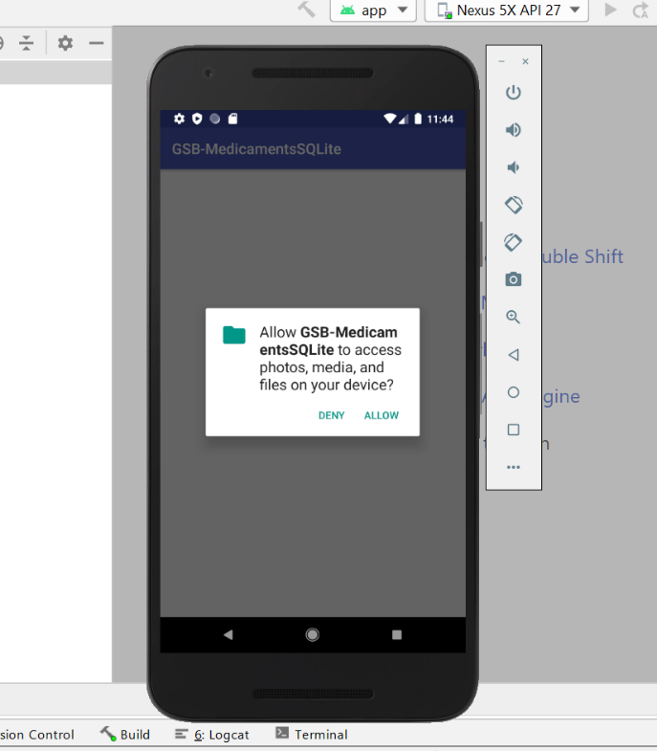
GOUPTAR-TICKET Yanissa
SOLUTION(S) :

Slide 10
JEAN-CHARLES Anthony
SOLUTIONS :

Slide 11
Organisation de l’équipe
Après les différents problèmes rencontrés lors de la MISSION 1, nous avons prit des décisions :
Établir des phases de recherches régulière lié a la mission mais aussi aux problèmes toujours présent
Avancer sur les missions suivantes.
- Les phases de test seront réalisés sur la machine de Gouptar

Slide 12
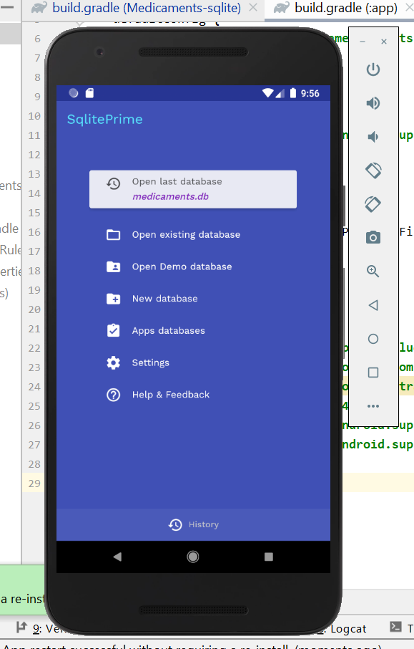
MISSION 2
OBJECTIF :
Installation et Exploitation d’une base de données relationnelle sous Android.
Réalisation de requête grâce a l’application SQLite

Slide 13
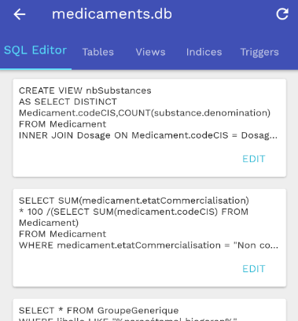
Présentation de quelques requêtes
Pour le réalisation des requêtes,
Il y a la rubrique SQL Editor
La base de données correspond à l’ensemble des données libres de médicaments fournies sur le site du gouvernement

Slide 14
Exemples DE Requêtes

Slide 15
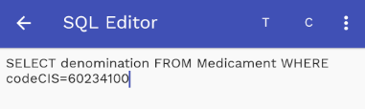
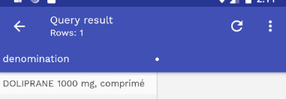
Requête 7: Rechercher le médicament dont le codeCIS est 60234100
Requête :
Résultat :

Slide 16
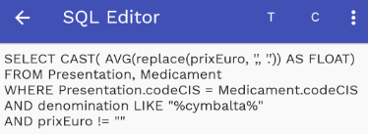
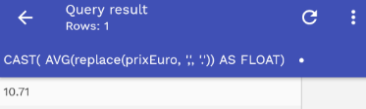
Requête 13 : exécuter la requête suivante
Requête :
Résultat :
Explication:
Cette requête calcule la moyenne des prix des médicaments dont le nom contient Cymbalta et ayant un prix indiqué dans le champ prixEuro.

Slide 17





REQUETE 17 Test sur les médicaments génériques
les informations du médicament correspondant à la présentation dont le code CIP13 est 3400931863014
le numéro du groupe générique correspondant à ce médicament
Requête :
Requête :
Résultat (extrait) :
Résultat (extrait) :

Slide 18

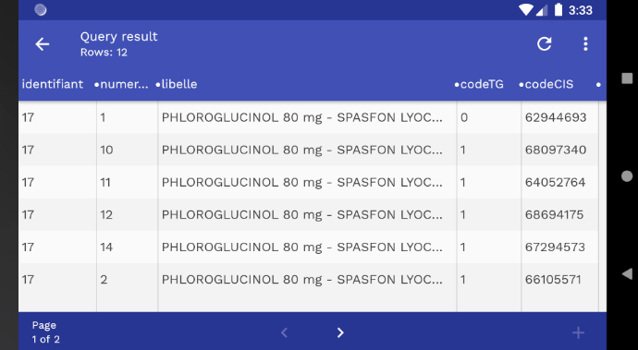
REQUETE 17 Test sur les médicaments génériques
les codes CIS des autres médicaments faisant partie du même groupe générique
Vérifier que le médicament initial est bien le princeps.
Requête :
Dans le champ codeTG présenté dans les captures ci-dessus :
Lorsqu’il est égal à 0 c’est un princeps, s’il est à 1 c’est un générique.
Donc concernant le médicament initial avec comme code CIP = 3400931863014 et un code CIS = 62944693 (encadré en rouge) c’est un princeps.
Résultat (extrait) :

Slide 19
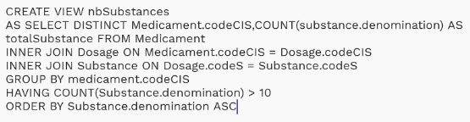
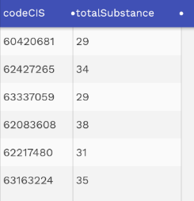
REQUETE 20 & 21 une vue qui permet de stocker le codeCIS d’un médicament et son nombre de substances (seulement ceux qui en ont plus de 10) + affiche cette vue
Requête :
Résultat :

Slide 20

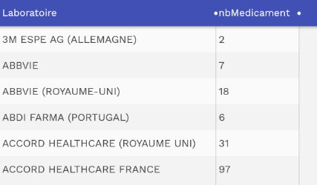
REQUETE 29 le nombre de médicaments par laboratoire.
Requête :
Résultat :

Slide 21
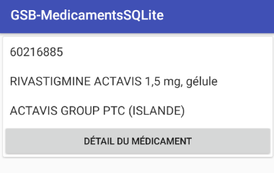
MISSION 3
OBJECTIF :
Comprendre les bases de la POO
Construction d’objets
Appels de méthodes, en évoluant dans le code d’une application Java déjà implémentée.
Installation de l’application GSB

Slide 22
Rappel
Qu’est qu’un objet ?
Qu’est-ce qu’une classe ?
Différencier une classe d’un objet

Slide 23
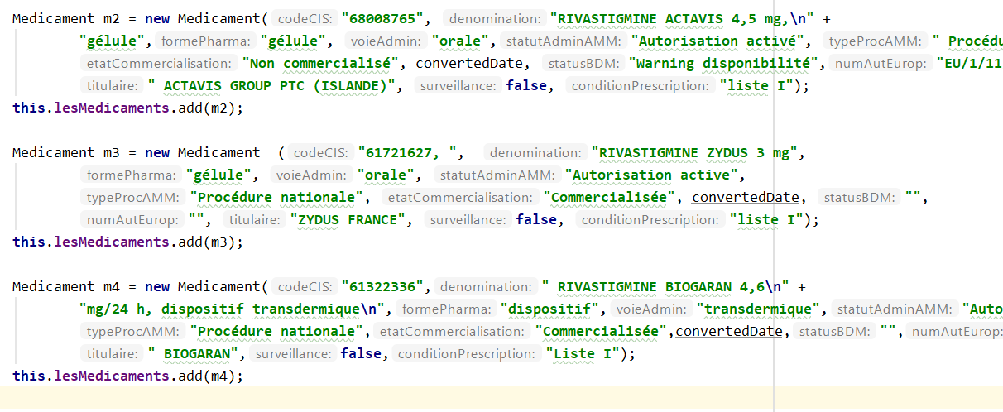
Instanciation des médicaments

Slide 24
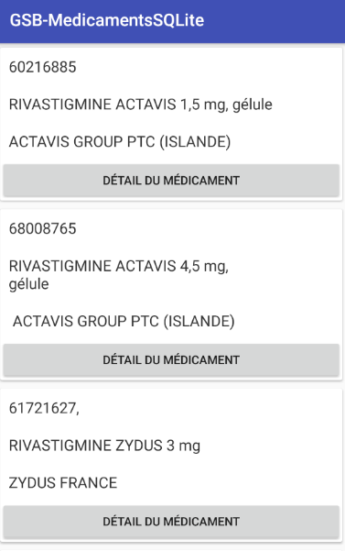
Résultat sur le smartphone

Slide 25
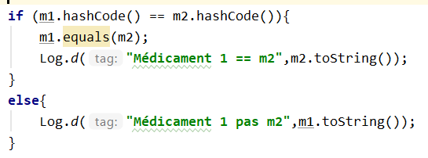
hash code

Slide 26
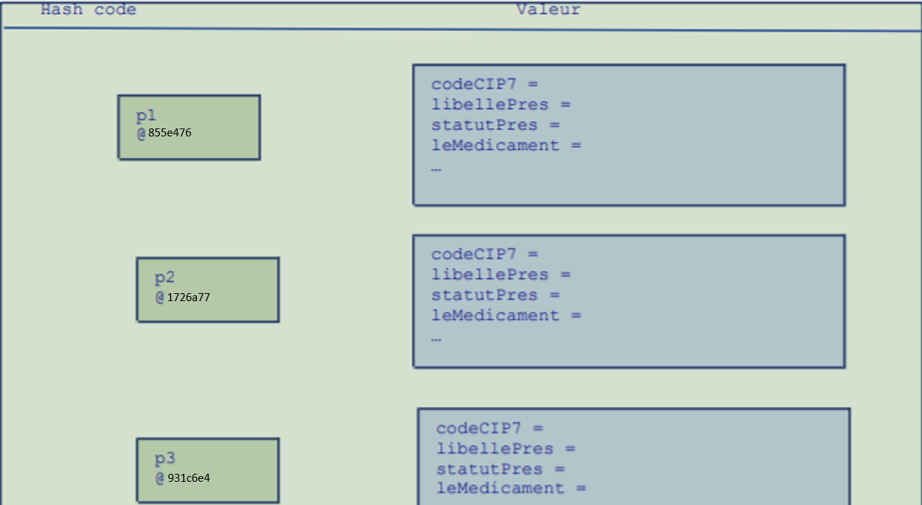
2218950
plaquette(s) thermoformée(s) aluminium PVC de 28 gélule(s)
Presentation active
60216885
3821111
plaquette(s) thermoformée(s) PVC PVDC aluminium de 28 gélule(s)
Presentation active
61721627
2218967
plaquette(s) thermoformée(s) aluminium PVC de 56 gélule(s)
Presentation active
60216885

Slide 27
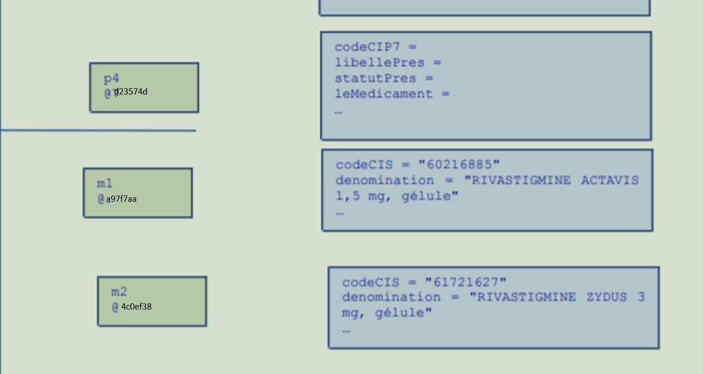
3821192
3plaquette(s) thermoformée(s) PVC PVDC aluminium de 56 gélule(s)
Presentation active
61721627

Slide 28
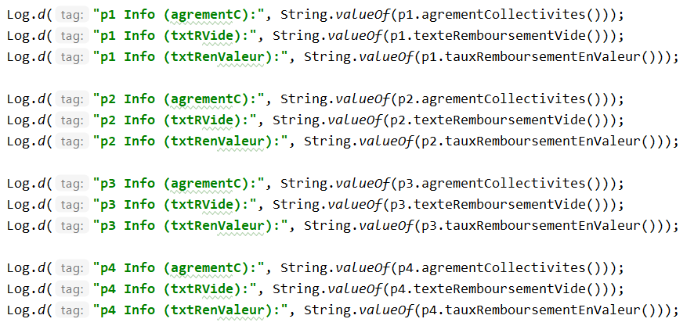
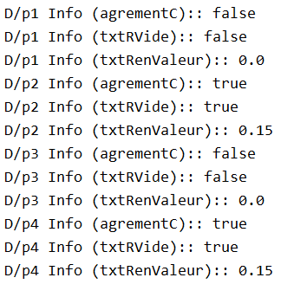

Slide 29
MISSION 4
OBJECTIF :
Comprendre l’utilisation et la manipulation d’objet à partir de tableaux dynamiques (ArrayList) construite à la base des données SQLite
Installation de l’application GSB

Slide 30
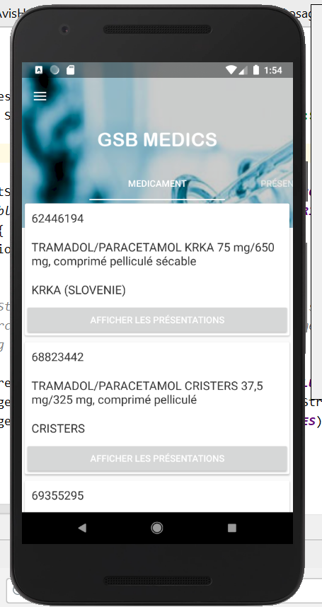
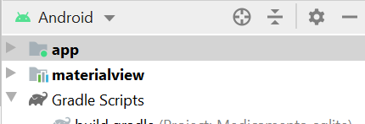
Étape 1 : Comprendre ce qui a été dit dans la daily scrum
Installation d’une autre application : materielview

Slide 31
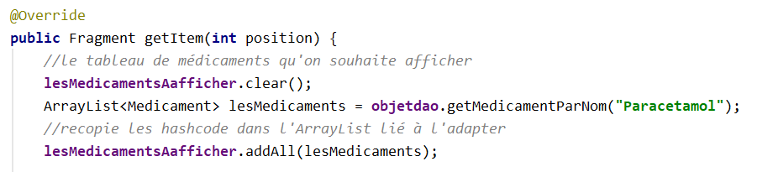
Les tableaux sont récupérés dans la classe DAO.

Slide 32
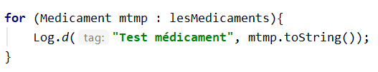
La fonction qui permet de récupérer le hash code des médicaments stocké dans l’ArrayList :

Slide 33

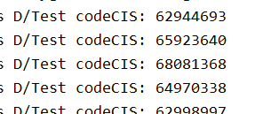
La méthode pour afficher le codeCIS est la suivante :
Extrait dans le Logcat

Slide 34
Étape 2 : TRAVAILLER SUR LES ARRAYLIST

Slide 35
Problèmes généraux
BONNE GESTION DU TEMPS
BONNE COMPREHENSION DES TACHES A REALISER
APPROCHE DIFFICILE D’ANDROID STUDIO

Slide 36
Vision des connaissances antérieurs (SI 3, base en Java)
Découverte de nouveaux TYPES fichiers (.xml)
Utilisation d’Android Studio
Identification des étapes de développements
Les branches (rappel notion Git)
Rôle de la base de données dans une application
Rappel SCRUM (>> Mission 4 explication d’un daily scrum + organisation de l’équipe)
Faire le lien entre scrum et branche
Certaines tâches dépendent de celle des autres
NOTE PERSONNEL /
Pour le travail en équipe SURTOUT la partie développement de l’application ou autre projet : IMPORTANCE DE METTRE DES COMMENTAIRE afin que toute l’équipe comprennent les fonctions utiliser et leur rôle et permet une meilleur modification du script

Slide 37
CONCLUSION

